Slide 1




TRƯỜNG TIỂU HỌC QUẢNG TIÊN
CHÀO MỪNG QUÝ THẦY CÔ
VỀ DỰ GIỜ THĂM LỚP
Môn Tiếng Việt lớp 3
BÀI 26: ĐI TÌM MẶT TRỜI (T1,2)
Giáo viên:
Lớp: 3

Slide 2

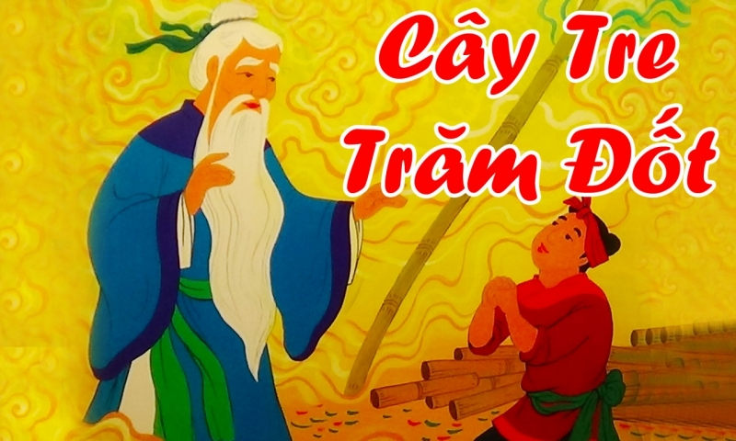
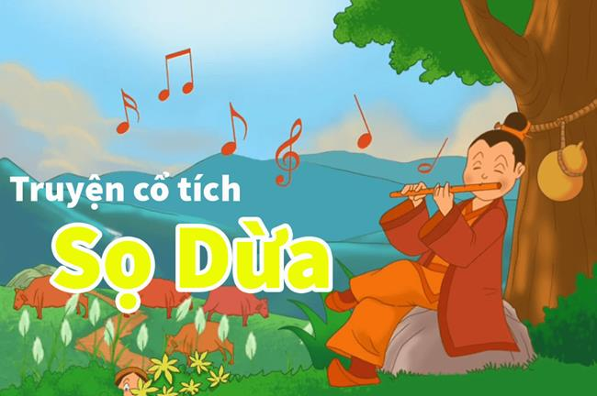
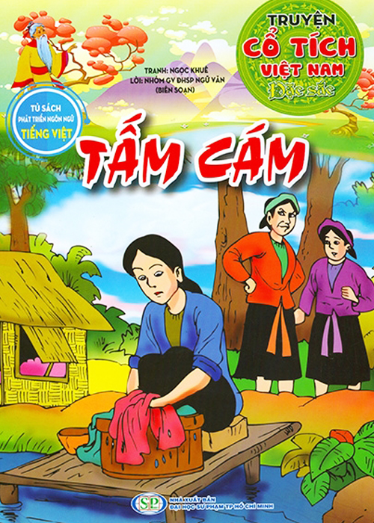
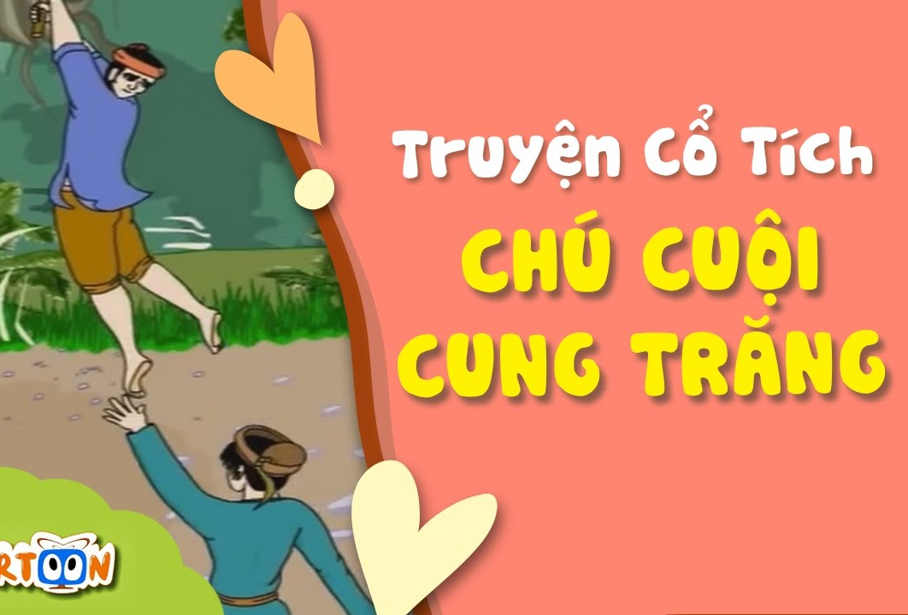
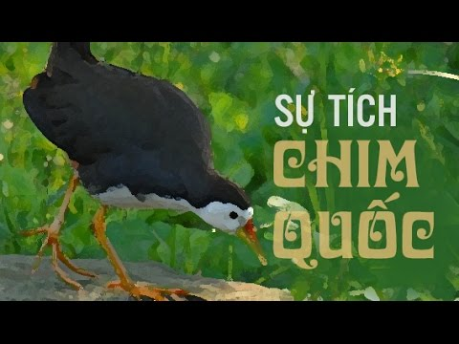
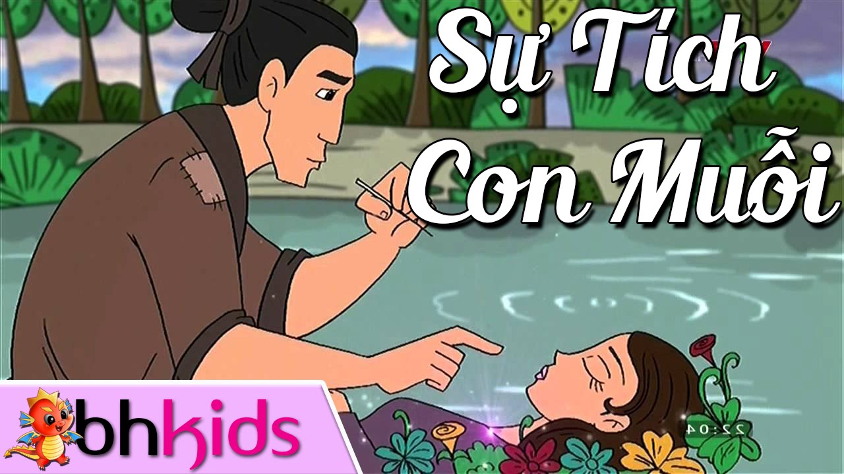

Thứ……ngày…..tháng…..năm…….
TIẾNG VIỆT
TRÒ CHƠI: EM YÊU CHUYỆN CỔ NƯỚC MÌNH

Slide 3
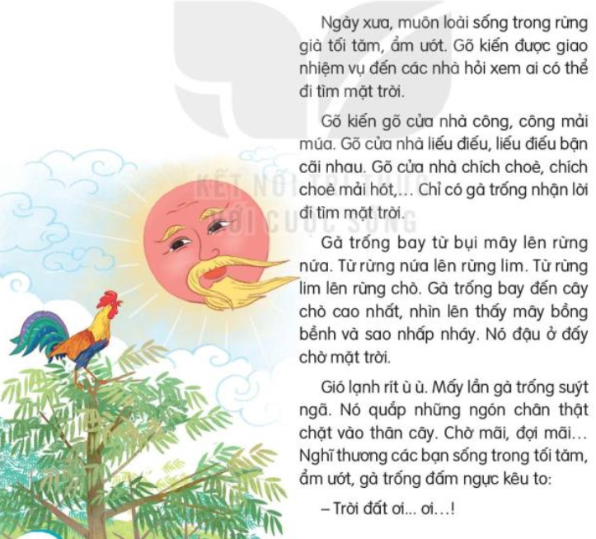
Thứ……ngày…..tháng…..năm…….
TIẾNG VIỆT

Slide 4
Thứ……ngày…..tháng…..năm…….
TIẾNG VIỆT
ĐI TÌM MẶT TRỜI (T1,2)
1. Hướng dẫn đọc.
Đọc trôi chảy toàn bài. nhấn giọng ở những từ ngữ giàu sức gợi tả, gợi cảm. Nghỉ hơi ở chỗ ngắt nhịp câu văn dài.
2. Chia đoạn.
+ Đoạn 1: Từ đầu đến đi tìm mặt trời.
+ Đoạn 2: Tiếp theo cho đến chờ mặt trời.
+ Đoạn 3: Tiếp theo cho đến trời đất ơi…ơi.
+ Đoạn 4: Phần còn lại.

Slide 5
Thứ……ngày…..tháng…..năm…….
TIẾNG VIỆT
ĐI TÌM MẶT TRỜI (T1,2)
3. Luyện đọc và tìm hiểu bài.
gõ cửa,
nhận lời,
rừng nứa,
rừng lim
Mặt trời/ vươn những cánh tay ánh sáng,/ đính lên đầu gà trống một cụm lửa hồng.//

Slide 6
Thứ……ngày…..tháng…..năm…….
TIẾNG VIỆT
ĐI TÌM MẶT TRỜI (T1,2)
Luyện đọc
Tìm hiểu bài
Câu 1: Vì sao gõ kiến phải gõ cửa từng nhà để hỏi xem ai có thể đi tìm mặt trời?
gõ cửa,
nhận lời
rừng nứa, rừng lim
Muôn loài trong rừng lâu nay phải sống trong cảnh tối tăm ẩm ướt không có ánh sáng .
Mặt trời/ vươn những cánh tay ánh sáng,/ đính lên đầu gà trống một cụm lửa hồng.//
Câu 2: Gõ kiến đã gặp những ai để nhừ đi tìm mặt trời? Kết quả ra sao?
+ Gõ kiến gõ cửa rất nhiều nhà như liếu điếu, chích choè và nhiều nhà khác nhưng không ai đi chỉ có gà trống sẵn sàng đi tìm mặt trời.

Slide 7
Thứ……ngày…..tháng…..năm…….
TIẾNG VIỆT
ĐI TÌM MẶT TRỜI (T1,2)
Luyện đọc
Tìm hiểu bài
Câu 3: Kể lại hành trình đi tìm mặt trời gian nan của gà trống.
gõ cửa,
nhận lời
rừng nứa, rừng lim
Gió lạnh ù ù mấy lần gà trống suýt ngã, phải quắp những ngón chân thật chặt vào thân cây.
Mặt trời/ vươn những cánh tay ánh sáng,/ đính lên đầu gà trống một cụm lửa hồng.//
Câu 4: Theo em, vì sao gà trống được mặt trời tặng một cụm lửa hồng?
Vì gà trống nhận lời đi tìm mặt trời.

Slide 8
Thứ……ngày…..tháng…..năm…….
TIẾNG VIỆT
ĐI TÌM MẶT TRỜI (T1,2)
Luyện đọc
Tìm hiểu bài
gõ cửa,
nhận lời
Câu 5: Câu chuyện muốn nói điều gì?
rừng nứa, rừng lim
a. Giải thích lí do gà trống có chiếc mào đỏ trên đầu.
b. Mặt trời thức dậy chiếu sáng là nhờ tiếng gáy của gà trống.
c. Ca ngợi những việc làm cao đẹp vì cộng đồng.
Mặt trời/ vươn những cánh tay ánh sáng,/ đính lên đầu gà trống một cụm lửa hồng.//

Slide 9

Thứ……ngày…..tháng…..năm…….
TIẾNG VIỆT
ĐI TÌM MẶT TRỜI (T1,2)
Luyện đọc
Tìm hiểu bài
gõ cửa,
nhận lời
NỘI DUNG
rừng nứa, rừng lim
Bài văn ca ngợi những việc làm cao đẹp vì cộng đồng của chú gà trống.
Mặt trời/ vươn những cánh tay ánh sáng,/ đính lên đầu gà trống một cụm lửa hồng.//

Slide 10
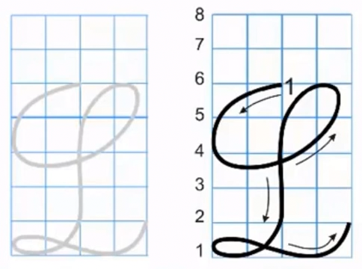
Thứ……ngày…..tháng…..năm…….
TIẾNG VIỆT
ĐI TÌM MẶT TRỜI (T1,2)
4. Ôn chữ viết hoa.
Ôn chữ viết hoa L

Slide 11

Thứ……ngày…..tháng…..năm…….
TIẾNG VIỆT
ĐI TÌM MẶT TRỜI (T1,2)
5. Viết câu ứng dụng.
a. Viết tên riêng
Lam Sơn

Slide 12
Thứ……ngày…..tháng…..năm…….
TIẾNG VIỆT
ĐI TÌM MẶT TRỜI (T1,2)
5. Viết câu ứng dụng.
b. Viết câu ứng dụng
Cao ηất là wúi Lam SΩ
Có Ūg ϋ Lợi εặn đưŊg giặc Miζ .
(ca dao)

Slide 13

XIN CHÂN THÀNH CẢM ƠN
QUÝ THẦY CÔ GIÁO VÀ CÁC EM
Notes:
13

